Slide 1

TUworld
진행상황 보고서 (~2월)
2019184030 조성원
2020182045 황수지
2020184009 김병현

Slide 2
Contents
01
02
프로젝트 진행상황
기타 보고사항

Slide 3
01. 프로젝트 진행상황
조성원 - 클라이언트
플레이어 장비착용 -> 모듈형으로 변환중
인벤토리 작업 진행중
황수지 - 서버
DB작업 중
더미클라 제작 중
김병현 - 그래픽
장비, 옷, 몬스터 제작완료
학교 맵 남은 것들 작업 중
3

Slide 4
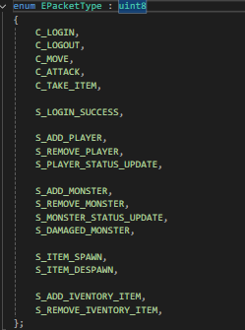
01. 프로젝트 진행상황
패킷타입
아이템 스폰,디스폰까지 완료
인벤토리에 처리 진행중
4

Slide 5
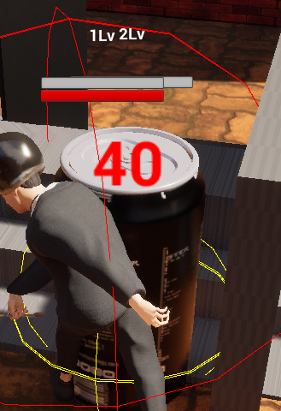
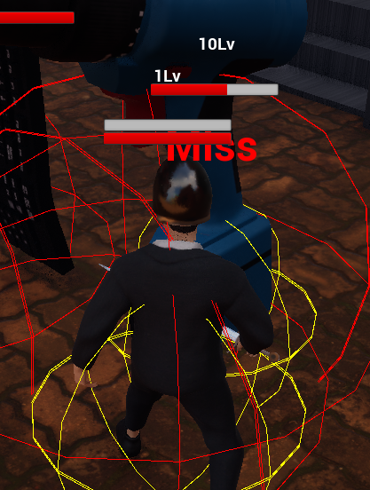
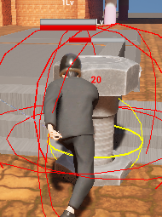
01. 프로젝트 진행상황
/ 전투
전투
UI
HPbar -> 몬스터 hp 감소처리
Text (hp감소, miss)
데미지
클라이언트에서 충돌 감지시 공격패킷 전송
서버에서 범위 내 타깃 확인 후 데미지 처리
크리티컬 확률따라 처리
몬스터 사망
애니메이션 동기화
아이템 스폰
5

Slide 6
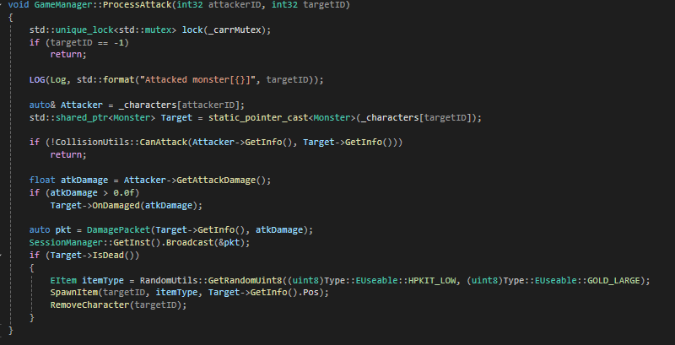
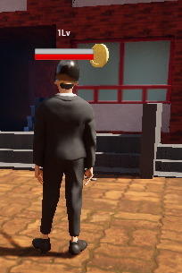
01. 프로젝트 진행상황
/ 아이템
서버코드
몬스터 죽으면
그 위치에 아이템 스폰패킷 전송
6

Slide 7
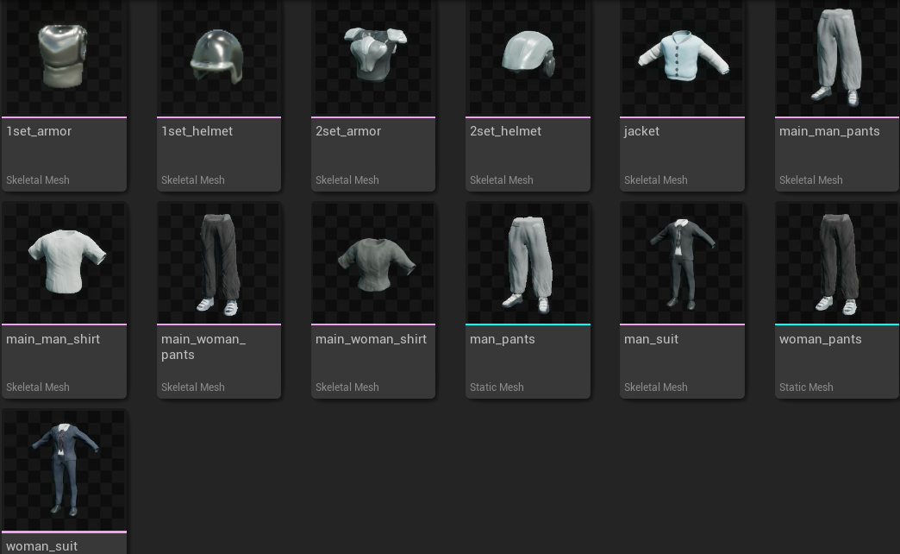
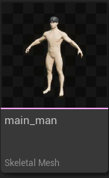
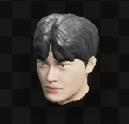
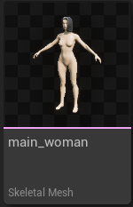
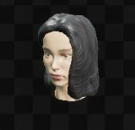
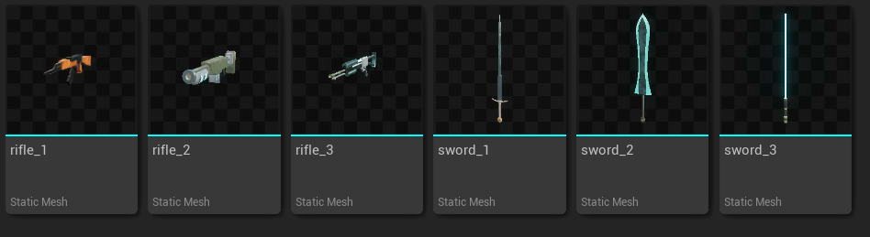
01. 프로젝트 진행상황
/ 장비, 옷 모델링
7

Slide 8
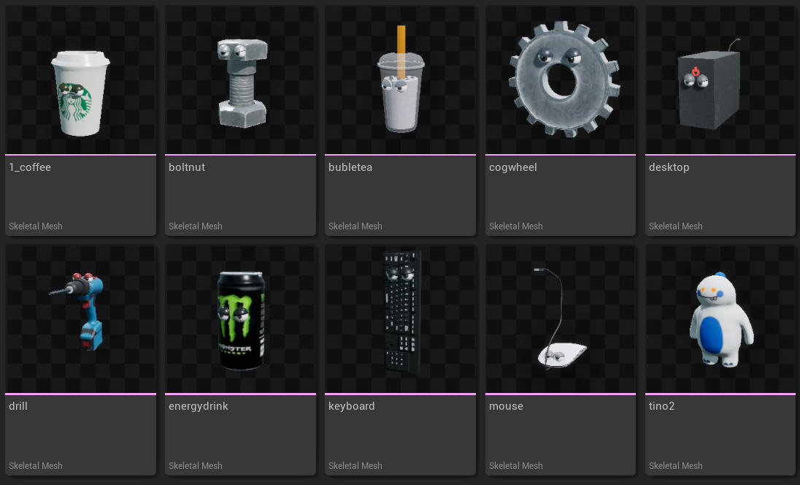
01. 프로젝트 진행상황
/ 몬스터 모델링, 애니메이션
8

Slide 9
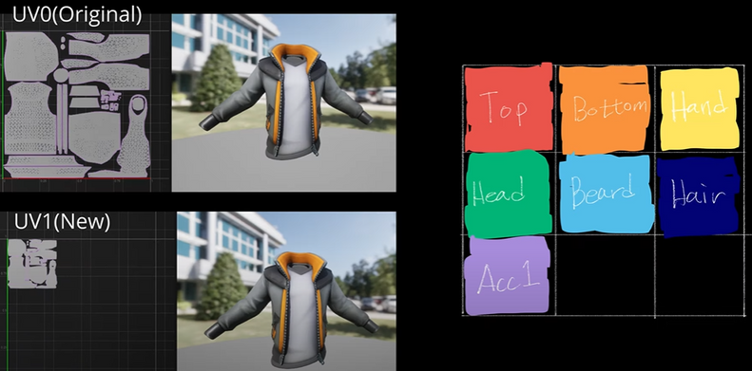

03. 기타 보고사항
클라이언트 연구주제 변경
모바일 게임 개발에 따른 모바일 최적화는 어떨지..?
모바일에 돌아가려면...
추가적으로 클라에서 메모리, 프레임 최적화가 필요해보임
어떻게 최적화 할 것인가?
참고
인벤토리에 처리 진행중
9

Slide 10
03. 기타 보고사항
모바일 최적화
ASTC (Adaptive Scalable Texture Compression) 적용
텍스처 리사이징
텍스처 스트리밍 설정 최적화
Platform Memory Bucket 설정
Level Streaming 적용
오브젝트 풀링 & 동적 로딩 적용
프레임 최적화
프레임 측정 및 분석 시스템 구축
파티클 이펙트 렌더링 부하 해결
GC (Garbage Collection) 퍼지 최적화
플레이 중 에셋 로딩 & 액터 스폰 최적화
Opacity 렌더링 부하 해결
자세한 부분은 git에 ‘중점 연구과제 분석서_모바일 최적화.docx’로 첨부
10

Slide 11
끝.
11

